Slide 1


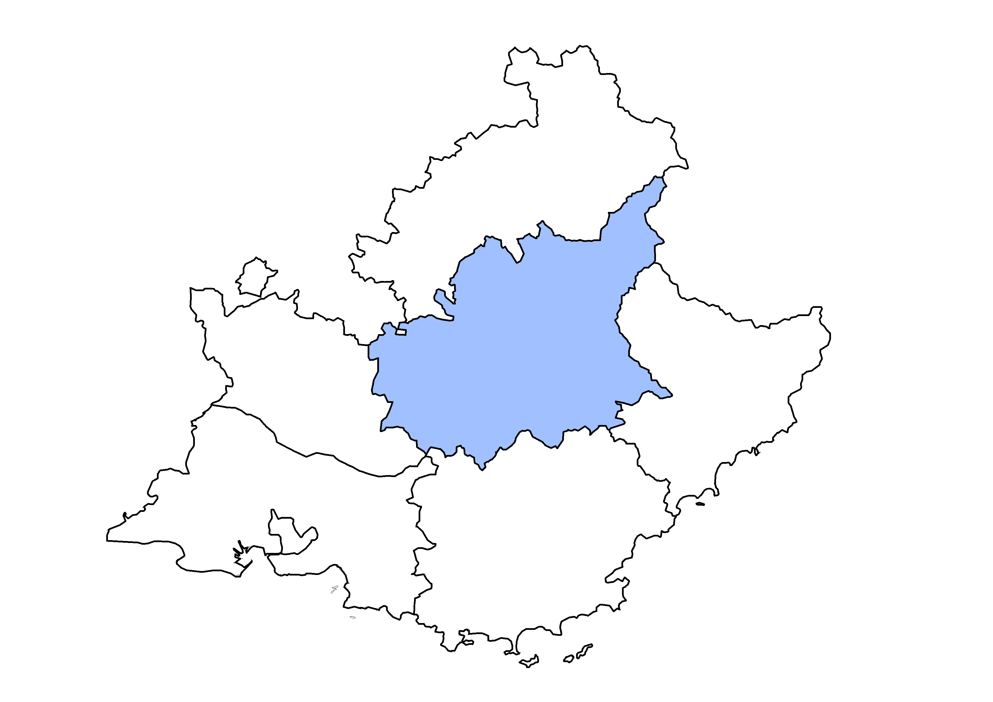

Les éclairages conjoncturels départementaux
La situation conjoncturelle
au 3e trimestre 2023
dans les Alpes-de-Haute-Provence
Crédit photo : ©Shutterstock
Services études, statistiques, évaluation

Slide 2
Premier recul de l’emploi salarié depuis la crise sanitaire
Au T3 2023 :
+0,2 %
- 0,2 %
+0,1 %

Slide 3
Nouvelle baisse de l’emploi hors intérim
Au T3 2023 :
+30
Intérimaires
-120
emplois hors intérim

Slide 4
Croissance en hausse dans le tertiaire marchand, stable dans l’industrie, rebond dans la construction et recul dans le tertiaire non marchand

Slide 5
L’intérim soutient la croissance du tertiaire marchand et de la construction, mais pénalise l’industrie

Slide 6
Destructions d’emploi nombreuses dans l’agriculture

Slide 7
Les embauches progressent, grâce à la hausse du nombre de CDD de plus d’un mois

Slide 8
Le nombre de bénéficiaires de contrat aidé est de nouveau quasi-stable
370
* Marchands et non marchands . Depuis juillet 2014, les Ateliers et chantiers d’insertion (ACI) doivent recruter leurs salariés en CDDI.
Note : données arrondies en fin de trimestre, provisoires
Source : ASP - Traitements : Dares

Slide 9
La croissance de l’apprentissage se modère par rapport à l’année précédente
1 800

Slide 10
Après avoir atteint son plus bas niveau historique, le taux de chômage repart à la hausse
8,3 % (+0,3 pt)
8,1 % (+0,2 pt)
7,2 % (+0,2 pt)

Slide 11
Le taux de chômage reste supérieur à celui des départements comparables

Slide 12
Après avoir reculé mi-2023, la demande d’emploi est quasi-stable au 3e trimestre

Slide 13
La baisse de la demande d’emploi des femmes compense la hausse de celle des hommes

Slide 14
Seule la demande d’emploi des jeunes de moins de 25 ans s’élève

Slide 15
La baisse chez les demandeurs d’emploi de longue durée compense la hausse chez les inscrits depuis moins d’un an

Slide 16
Sur un an, légère baisse du nombre de foyers bénéficiaires du RSA, plus prononcée pour l’ASS ; hausse pour l’AAH ; quasi-stabilité pour la PA

Slide 17
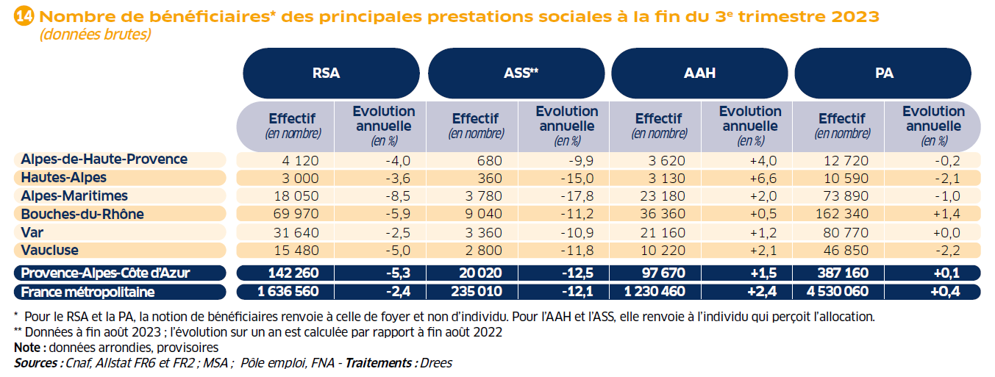
Un repli du nombre de foyers bénéficiaires du RSA moins marqué qu’au niveau régional

Slide 18
Pour en savoir plus
La Note de conjoncture de la Dreets Provence-Alpes-Côte d’Azur:
https://paca.dreets.gouv.fr/Les-publications-periodiques-9124
Retrouvez tous nos indicateurs dans le Tableau de bord des indicateurs clés
en téléchargement sur le site de la Dreets Provence-Alpes-Côte d’Azur :
https://paca.dreets.gouv.fr/Les-indicateurs-cles-de-la-Dreets-Paca

